Slide 1
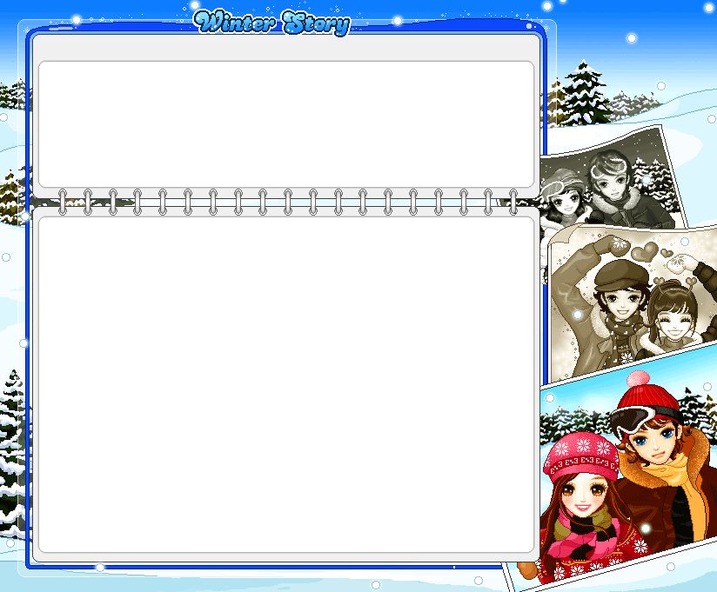
基础问题:01背包
有N件物品和一个容量为V的背包。第i件物品的费用是c[i]，价值是w[i]。求解将哪些物品装入背包可使价值总和最大。
特点是：每种物品仅有一件，可以选择放或不放。
状态转移方程f[i][v]=
max{f[i-1][v],f[i-1][v-c[i]]+w[i]}

Slide 2
初始化:
(1) 不要求背包放满
for v=0…V
f[0][v]=0;
(2)要求背包放满
f[0][0]为0其它f[0][1..V]均设为-∞
时间和空间复杂度均为O(VN)

Slide 3
优化空间复杂度
（二维转一维）
for i=1..N
for v=V..0 （不是０．．Ｖ）
f[v]=max{f[v],f[v-c[i]]+w[i]};
在每次主循环中f[v]保存着f[i-1][v]的值

Slide 4
由于费用为cost的物品不会影响状态f[0..cos1]，因为装不下。
void ZeroOne(int cost,int weight)//处理一个物品
{
int v;
for(v=V;v>=cost;v--)
f[v]=max(f[v],f[v-cost]+weight);
}
for(i=1;i<=n;i++)//处理所有物品
ZeroOne(c[i],w[i]);

Slide 5
完全背包问题
每种物品都有无限件可用
方程：f[i][v]=max{f[i-1][v-c[i]]+k*w[i]|0<=k*c[i]<=v}
每件物品并非取或不取两种，而是有取0件、取1件、取2件……等很多种。

Slide 6
求解状态f[i][v]的时间是O(v/c[i])，总的复杂度可以认为是O(V*Σ(V/c[i]))，需要优化

Slide 7
一个简单有效的优化
若两件物品i、j满足c[i]<=c[j]且w[i]>=w[j]，则将物品j去掉，不用考虑。需要O(N^2)的时间
另一个思路：转化为01背包问题求解
即：将一种物品拆成多件物品。

Slide 8
更高效的转化方法
把第i种物品拆成费用为c[i]*2^k、价值为w[i]*2^k的若干件物品，其中k满足c[i]*2^k<=V。

Slide 9
但我们有更优的O(VN)的算法。
for i=1..N
for v=0..V
f[v]=max{f[v],f[v-cost]+weight}
这个伪代码与01背包的伪代码只有v的循环次序相反而已

Slide 10
第i次循环中f[v]保存了i物品已成为入选可能时最大状态

Slide 11
值得一提的是，上面的伪代码中两层for循环的次序可以颠倒。这个结论有可能会带来算法时间常数上的优化。

Slide 12
void Complete(int cost,int weight) )//处理一个物品
{
int v;
for(v=cost;v<=V;v++)(cost理由同01）
f[v]=max(f[v],f[v-cost]+weight);
}
for(i=1;i<=n;i++)//处理所有物品
Complete (c[i],w[i]);

Slide 13
多重背包问题
第i种物品最多有n[i]件可用
基本算法:
和完全背包问题很类似。对于第i种物品有n[i]+1种策略：取0件，取1件……取n[i]件。状态转移方程：
f[i][v]=max{f[i-1][v-k*c[i]]+k*w[i]|0<=k<=n[i]}
复杂度是O(V*Σn[i])。

Slide 14
优化：转化为01背包问题
方法是：将第i种物品分成若干件物品. 分别为1,2,4,...,2^(k-1),n[i]-2^k+1，且k是满足n[i]-2^k+1>0的最大整数。例如，如果n[i]为13，就将这种物品分成系数分别为1,2,4,6的四件物品。

Slide 15
这样就将第i种物品分成了O(log n[i])种物品将原问题转化为了复杂度为O(V*Σlog n[i])的01背包问题，

Slide 16
伪代码：处理一个物品
MultiplePack(cost,weight,amount)
if cost*amount>=V
Complete (cost,weight)
else
k=1
while k<amount
ZeroOnePack(k*cost,k*weight)
amount=amount-k
k=k*2
ZeroOnePack(amount*cost,amount*weight)

Slide 17
void Multiple(int cost,int weight,int amount)
{
if(amount*cost>=V)
Complete(cost,weight);
else {
int k=1;
while(k<amount)
{
ZeroOne(cost*k,weight*k);
amount-=k;
k*=2;
}
ZeroOne(cost*amount,weight*amount);
}
}
for(i=1;i<=n;i++)
Multiple(c[i],c[i],amount[i]);

Slide 18
看一道题
Poj 1276
有一台ATM机，有N种钞票，第k种钞票有Dk张，每张nk元。给一个数cash,问由这些钞票组合最多能达到多少元（不超过cash)

Slide 19
这是一道标准的多重背包问题
套用Multiple（）函数N次，即可。
一个小小的思考：每个物品cost是什么，weight是什么

Slide 20
背包还有很多变化
混合三种背包问题
二维费用的背包问题
分组的背包问题
有依赖的背包问题
泛化物品
背包问题问法的变化
……

Slide 21
推荐题目(背包类)
Poj1837 poj1276

Slide 22
谢谢
本课件参照【背包九讲】
背包后续内容可研究一下

